Slide 1






DEA REIGINA
IMPLEMENTASI TECHNIQUE FOR ORDERS PREFERENCE BY SIMILARITY TO IDEAL SOLUTION (TOPSIS) DALAM MEMILIH MOBIL LISTRIK
NAUFAL RAFID M.F

Slide 2

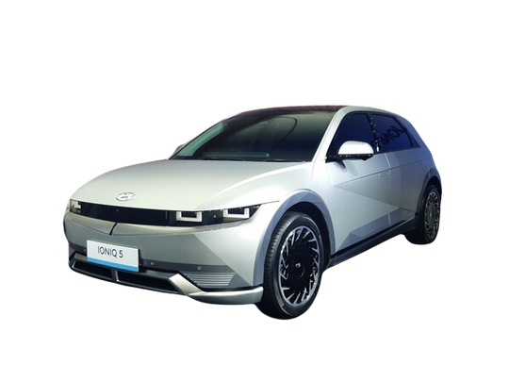
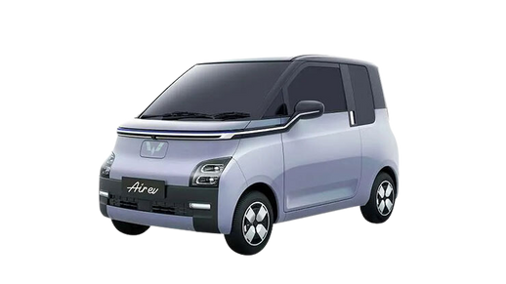
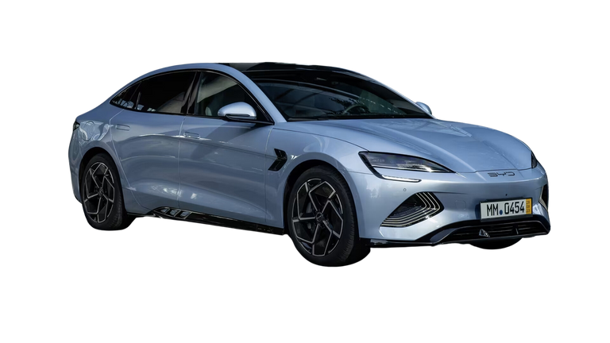
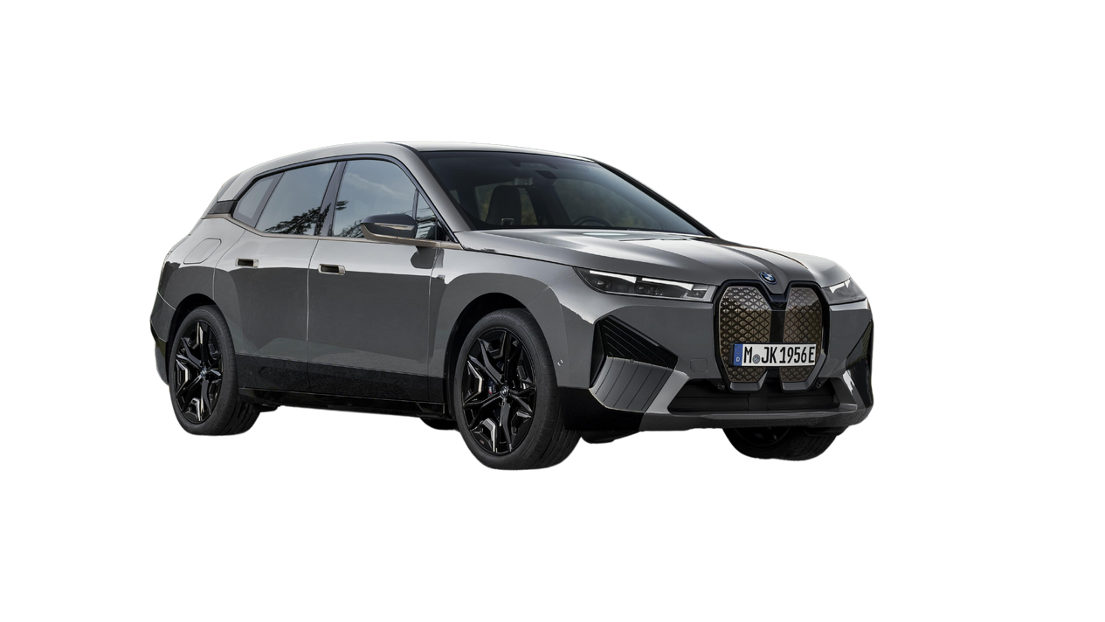
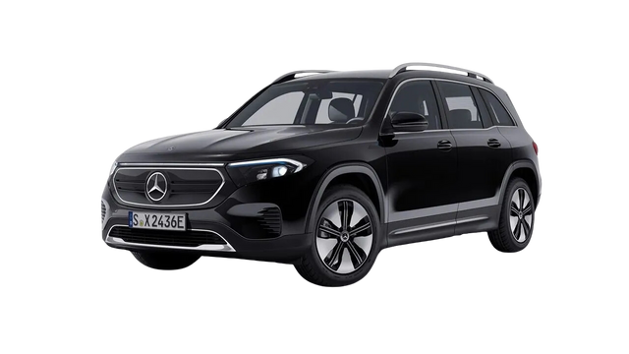

ALTERNATIF
A1
A2
A3
A4
A5
HYUNDAI IONIQ 5
WULING AIR EV
BYD SEAL
BMW IX
MERCEDES-BENZ EQB

Slide 3





KRITERIA
01
C1
02
C2
05
C5
Harga mobil
Jarak tempuh
Kecepatan
03
C3
04
C4
06
C6
Fitur (Airbag, Anti Lock Braking System, Hill-Start Assist Control, Sensor parkir, 360° kamera
Waktu isi daya
Pajak
TUJUAN : MEMBANTU MENENTUKAN MOBIL TERBAIK DARI KANDIDAT YANG TERSEDIA DI PASARAN, DIMANA PRODUK YANG BEREDAR SANGAT KOMPETITIF SEHINGGA SULIT UNTUK DIPILIH.

Slide 4


GRADE
Grade
1 | Sangat buruk
2 | Buruk
3 | Cukup
4 | Baik
5 | Sangat baik

Slide 5


GRADE MASING -MASING ALTERNATIF TERHADAP KRITERIA
Alternatif | Harga | Jarak Tempuh | Fitur | Waktu Isi Daya | Kecepatan | Pajak
Kriteria
A1 | 4 | 3 | 5 | 5 | 4 | 4
A2 | 5 | 2 | 3 | 4 | 2 | 5
A3 | 4 | 4 | 5 | 1 | 4 | 3
A4 | 2 | 5 | 5 | 3 | 5 | 1
A5 | 3 | 3 | 4 | 4 | 3 | 2

Slide 6

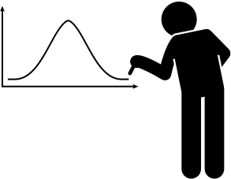
NORMALISASI MATRIX
Alternatif | Harga | Jarak Tempuh | Fitur | Waktu Isi Daya | Kecepatan | Pajak
Kriteria
A1 | 4 | 3 | 5 | 5 | 4 | 4
A2 | 5 | 2 | 3 | 4 | 2 | 5
A3 | 4 | 4 | 5 | 1 | 4 | 3
A4 | 2 | 5 | 5 | 3 | 5 | 1
A5 | 3 | 3 | 4 | 4 | 3 | 2
Pembagi | 8,366600265 | 7,937253933 | 10 | 8,185352772 | 8,366600265 | 7,416198487

Slide 7

MATRIKS
TERNOMALISASI
Alternatif | Harga | Jarak Tempuh | Fitur | Waktu Isi Daya | Kecepatan | Pajak
Kriteria
A1 | 0,4780914437 | 0,377964473 | 0,5 | 0,6108472218 | 0,4780914437 | 0,53935989
A2 | 0,5976143047 | 0,2519763153 | 0,3 | 0,4886777774 | 0,2390457219 | 0,6741998625
A3 | 0,4780914437 | 0,5039526307 | 0,5 | 0,1221694444 | 0,4780914437 | 0,4045199175
A4 | 0,2390457219 | 0,6299407883 | 0,5 | 0,3665083331 | 0,5976143047 | 0,1348399725
A5 | 0,3585685828 | 0,377964473 | 0,4 | 0,4886777774 | 0,3585685828 | 0,269679945

Slide 8

KEPENTINGAN
Kepentingan
1 | Sangat rendah
2 | Rendah
3 | Cukup
4 | Tinggi
5 | Sangat tinggi
Alternatif | Harga | Jarak Tempuh | Fitur | Waktu Isi Daya | Kecepatan | Pajak
Kepentingan | 5 | 4 | 3 | 5 | 4 | 2

Slide 9

MATRIKS PEMBOBOTAN KEPUTUSAN TERNORMALISASI
Alternatif | Harga | Jarak Tempuh | Fitur | Waktu Isi Daya | Kecepatan | Pajak
Kriteria
A1 | 2,390457219 | 1,511857892 | 1,5 | 3,054236109 | 1,912365775 | 1,07871978
A2 | 2,988071523 | 1,007905261 | 0,9 | 2,443388887 | 0,9561828875 | 1,348399725
A3 | 2,390457219 | 2,015810523 | 1,5 | 0,6108472218 | 1,912365775 | 0,809039835
A4 | 1,195228609 | 2,519763153 | 1,5 | 1,832541665 | 2,390457219 | 0,269679945
A5 | 1,792842914 | 1,511857892 | 1,2 | 2,443388887 | 1,434274331 | 0,53935989

Slide 10

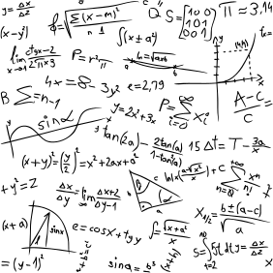
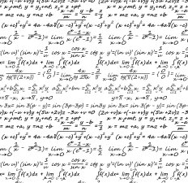
SOLUSI IDEAL POSITIF DAN SOLUSI IDEAL NEGATIF
Alternatif | Harga | Jarak Tempuh | Fitur | Waktu Isi Daya | Kecepatan | Pajak
Kriteria
A+ | 2,988071523 | 2,519763153 | 1,5 | 3,054236109 | 2,390457219 | 1,348399725
A- | 1,195228609 | 1,007905261 | 0,9 | 0,6108472218 | 0,9561828875 | 0,269679945

Slide 11







HASIL PERHITUNGAN SOLUISI IDEAL POSITIF DAN SOLUSI IDEAL NEGATIF
Alternatif | S+ | S- | RC | Rank
A1 | 1,29395308 | 3,09540306 | 0,7052066319 | 1
A2 | 2,781390126 | 4,336186778 | 0,609222329 | 2
A3 | 4,088104746 | 4,043385222 | 0,4972502257 | 3
A4 | 4,378698405 | 2,489054932 | 0,362426373 | 5
A5 | 2,115752807 | 2,088209465 | 0,4967241211 | 4
MAKA HYUNDAI IONIQ 5 ADALAH PILIHAN TERBAIK BERDASARKAN KRITERIA YANG DITENTUKAN

